Slide 1
Towards an Analysis of Security Issues, Challenges, and Open Problems in the Internet of Things
HOSSAIN, Md Mahmud; FOTOUHI, Maziar; HASAN, Ragib.
Department of Computer and Information Sciences
University of Alabama at Birmingham
In: 2015 ieee world congress on services.
IEEE, 2015. p. 21-28.

Slide 2
Outline
Abstract
Section 1: Introduction
Section 2: Motivation
Section 3: Background
Section 4: Security constraints and requirements
Section 5: Security vulnerability
Section 6: Attack taxonomy
Section 7: Research directions
Section 8: Conclusion
Notes:
第二部分描述了安全物聯網的動機。
第三節介紹了各種物聯網組件之間的互操作性。
第四節詳細介紹了安全物聯網的要求和挑戰。
第五部分討論了安全形勢、攻擊面及其漏洞。
第六節確定了具有不同安全風險和攻擊的威脅模型分析。
第七節列舉了一流的安全研究問題。
最後，我們在第八節中總結。

Slide 3
Abstract
The Internet of Things (IoT) devices have become popular in diverse domains such as e-Health, e-Home, e-Commerce, and e-Trafficking, etc.
Malicious attacks to compromise the security and privacy of the IoT devices.
IoT attack surfaces, threat models, security issues, requirements, forensics, and challenges.
A set of open problems in IoT security and privacy to guide the attention of researchers into solving the most critical problems.

Slide 4
Introdustion
IoT refers to the inter connectivity among our everyday devices, along with device autonomy, sensing capability, and contextual awareness.
Devices equipped with sensors and/or actuators perceive their surroundings.
IoT devices have to make their data accessible to interested parties.
Making data available through the Internet.
Do not exposing data to the whole world.
Notes:
物聯網是指互聯網我們日常設備之間的連接，以及設備自主性、感知能力和情境意識。 設備：個人電腦、筆記本電腦、平板電腦、智能電話、PDA 和其他手持式嵌入式設備。
連接的配備傳感器和/或執行器的設備感知它們的環境，了解正在發生的事情並執行
物聯網設備必須讓資料可以被感興趣的部分訪問，可以是網絡服務，智能手機、雲端資源等
通過 Internet 提供這些資料並以受控方式執行此操作，不向全世界公開資料
通過物聯網連接的對象越多，資料惡意或混亂的可能性就越大。

Slide 5
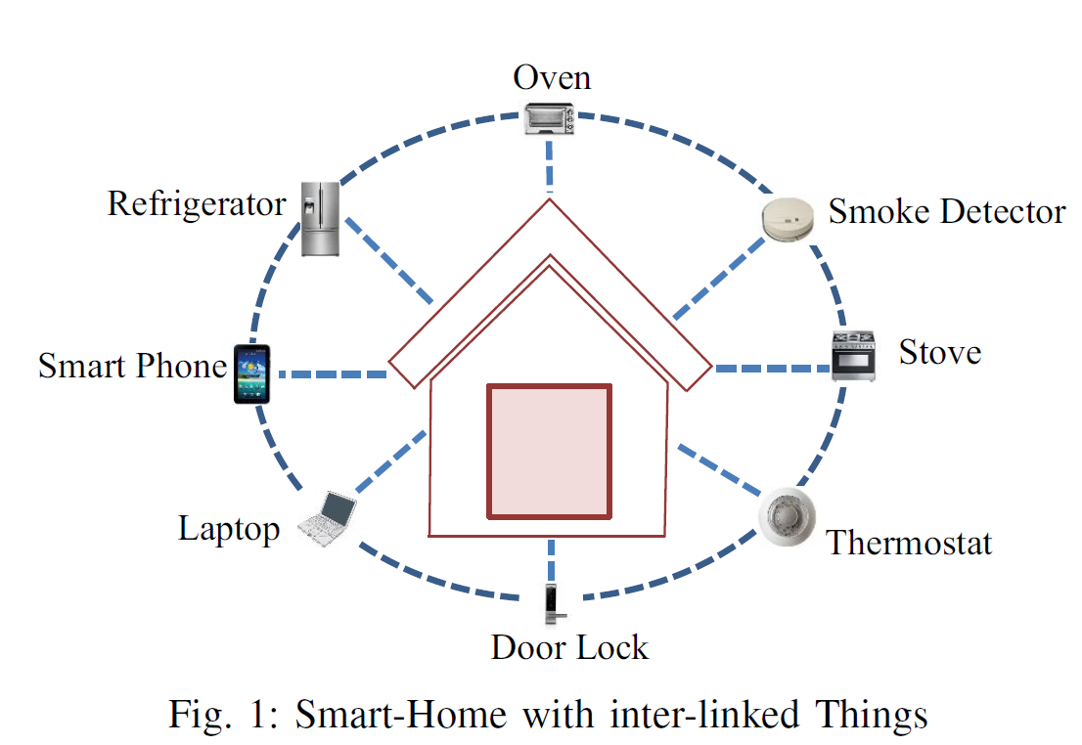
Introducion
Notes:
我們提出了一個場景，其中我們展示了一個一組相互連接的智能對象之間的妥協網絡，有時能夠提供未經授權的訪問其他智能對象。 讓我們考慮一個智能家居
對於電子健康物聯網應用程序、服務和設備，情況同樣如此，甚至更為嚴重。 例如，使用受損的智能起搏器，對手可能會使其用戶心臟驟停。

Slide 6
Introducion
The world of IoT includes a wide variety of devices and diverse applications, which call for different deployment scenarios and requirements.
New security and privacy problems arise, e.g., secrecy, confidentiality, data integrity, authentication, access control, etc.
Notes:
物聯網世界包括各種各樣的設備和不同的應用程序，這需要不同的部署場景和要求。
這些設備和應用程序中的大多數在設計時並未主要考慮安全和/或隱私問題。
因此，出現了新的安全和隱私問題，例如保密性、機密性、數據完整性、身份驗證、訪問控制等。
我們必須仔細檢查物聯網設備的安全隱患，並將此類考慮因素納入物聯網設備、系統和協議的設計中。

Slide 7
Introducion
Security aspects of the Internet of Things.
IoT security requirements and challenges.
Attack surfaces, threats, and tentative measures.
Research issues and provide directions.
Notes:
我們使用三維框架分析物聯網的安全方面，以表明物聯網安全領域的複雜性。
我們提供了物聯網安全要求和挑戰的系統總結。
我們確定攻擊面、威脅和保護物聯網設備的臨時措施。
最後，我們列舉了研究問題並為每個問題提供了方向。

Slide 8
Motivation
The common attack strategy is to compromise one device in the IoT network and perform fraudulent acts towards another connected object, impersonating the real one.
Attackers have used household “smart” appliances to launch an IoT based cyberattack.
Notes:
商業化的物聯網部署發現，80% 的此類設備侵犯了個人信息的隱私，80% 的密碼沒有足夠的複雜性和長度，70% 的通信沒有加密，60% 的用戶界面存在安全漏洞。對物聯網設備的攻擊簡單易行。
常見的攻擊策略是破壞 IoT 網絡中的一個設備，並對另一個連接的對象執行欺詐行為，冒充真實的對象。
攻擊者使用家用“智能”電器發起基於物聯網的網絡攻擊，家庭網絡路由器、連接的多媒體中心、電視和冰箱等日常消費電子產品遭到破壞，並用作發送數千個網絡釣魚和垃圾郵件
磁傳感器會受到幾英里外的專業發射器或天線的影響，對交通控制系統的攻擊
對手可以通過竊聽，啟用/禁用警報系統的 RF 信號來破壞家庭警報系統。
檢查和了解物聯網中的關鍵安全問題非常重要。

Slide 9
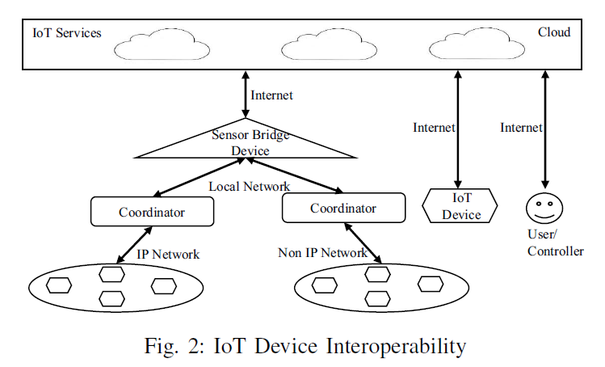
Background
The IoT ecosystem has five major components : IoT devices, Coordinator, Sensor Bridge, IoT services, and Controller.
Notes:
物聯網信息網絡的組成部分以及它們之間的互操作性 [9]、[10]。
物聯網生態系統有五個主要組成部分：
物聯網設備、協調器、傳感器橋、物聯網服務和控制器。
圖 2 概述了 IoT 生態系統的組件間操作模型。

Slide 10
Background
IoT device：Collect contextual information using sensors and to perform actions using actuators.
Coordinator：Device manager. Monitor health and activities of the smart things. Sends an aggregated report of their actions and events to the IoT service provider.
Sensor bridge：A hub between the local IoT network and IoT cloud services.
Notes:
智能事物的主要職責是使用傳感器收集上下文信息並使用執行器執行操作。EX:智能恆溫器感知室溫和濕度，並相應地調節空調的溫度。
協調器設備充當設備管理器。一個或多個智能物品在單個協調器下運行。協調員的主要職責是監控智能設備的健康狀況和活動。
它也被稱為多協議設備/物聯網網關。它充當本地物聯網網絡和物聯網雲服務之間的樞紐。傳感器橋還充當不均衡的本地物聯網網絡之間的連接器。

Slide 11
Background
IoT services：IoT process automation, device management, decision making, etc.
Controllers：IoT devices are controlled using the controllers.
Notes:
通常，物聯網服務託管在雲端，用戶可以隨時隨地訪問物聯網對象。服務的職責包括物聯網流程自動化、設備管理、決策制定等。
IoT 設備使用控制器進行控制。例如，用戶可能會使用他的手機從家中或遠程向智能家電發出命令。

Slide 12
Security constraints
Limitations based on hardware.
Computational and energy constraint
Memory constraint
Tamper resistant packaging
Limitations based on software.
Embedded software constraint
Dynamic security patch
Notes:
IoT 設備由電池驅動，並且設備使用時鐘頻率低的低功耗 CPU。因此，計算量大的密碼算法需要快速計算的算法，不能直接移植到這種低功率設備
與傳統數字系統相比，物聯網設備構建有有限的 RAM 和閃存，並使用實時操作系統或通用操作系統的輕量級版本。傳統的數字系統使用寬敞的RAM和硬盤。
他們可以提取密碼秘密、修改程序或用惡意節點替換它們。防篡改包裝是抵禦這些攻擊的一種方式。
嵌入物聯網設備的物聯網操作系統具有薄網絡協議棧，並且可能缺乏足夠的安全模塊。
在物聯網設備上安裝動態安全補丁並緩解潛在漏洞並不是一項簡單的任務。物聯網設備可能無法進行遠程重新編程

Slide 13
Security constraints
Limitations based on network.
Mobility
Scalability
Multiplicity of devices
Multiplicity of communication medium
Multi-Protocol Networking
Dynamic network topology
Notes:
設備無需事先配置即可加入近端網絡。這種移動性提出了為物聯網設備開發移動彈性安全算法的需求。
物聯網設備的數量每天都在增長，越來越多的設備連接到全球信息網絡。當前的安全方案缺乏可擴展性
IoT 網路中的 IoT 設備種類繁多，即使是最簡單的設備也很難找到一種單一的安全方案。
很難找到一個綜合考慮有線和無線介質特性的安全協議。
多協議通信特性使得傳統的安全方案不適用於物聯網設備。
IoT 設備可以隨時隨地加入或離開網絡。現有的數字系統安全模型無法應對這種突然的網絡拓撲變化。

Slide 14
Security requirements
Information security requirements.
Integrity
Information protection:
Anonymity
Non-repudiation
Freshness
Access level security requirements.
Authentication
Authorization
Access control
Notes:
完整性確保任何接收到的數據在傳輸過程中沒有被更改。
廣播和存儲信息的保密性和保密性應得到嚴格保護。是指將信息的訪問和披露限制在授權的物聯網節點，防止未經授權的訪問或披露。
匿名隱藏了數據的來源。此安全服務有助於數據機密性和隱私。
IoT 節點不能拒絕發送它之前發送過的消息。
要求保證每條消息的新鮮度。
身份驗證使物聯網設備能夠確保與之通信的對等方的身份授權
它確保只有授權設備和用戶才能訪問網絡服務或資源。
確保經過身份驗證的 IoT 節點僅訪問其授權訪問的內容

Slide 15
Security requirements
Functional security requirements.
Exception handling
Availability
Resiliency
Self organization
Notes:
異常處理確認 IoT 網絡處於活動狀態並且即使在異常情況下也能繼續服務
儘管存在拒絕服務攻擊，可用性仍可確保在需要時向授權方提供物聯網服務的生存能力，出現斷電、故障時提供最低水平的服務
物聯網設備遭到破壞，安全方案仍應防止攻擊。
物聯網設備可能會發生故障或耗盡能量。剩餘的設備或協作者設備應該能夠重新組織以維持設定的安全級別。

Slide 16
Security vulnerability
Security Landscape
Smart things perform heterogeneous responsibilities residing in the heterogeneous networks and communicate with each other through heterogeneous communication protocals.
Notes:
智能家居解決方案的設備可能使用一種網絡協議進行家庭網絡通信(device-to-gateway)，另一種用於公共網絡通信（gateway-to-cloud）
由於計算能力低，可能會使用輕量級密碼。
使安全任務變得複雜的參數可以繪製在 3-D 框架中。安全複雜度隨著任何維度上任何參數的變化而變化。

Slide 17
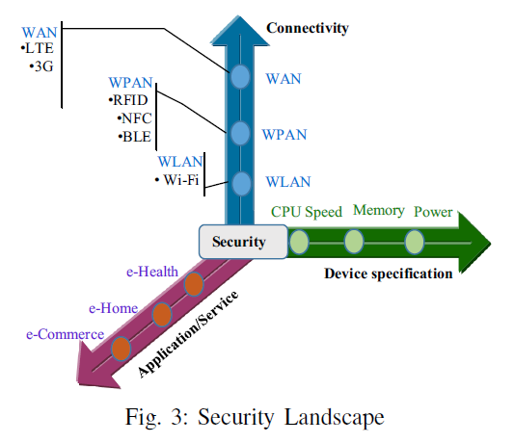
Security vulnerability
Parameters that make the security task complex could be plotted in a 3-D framework.
Notes:
使安全任務變得複雜的參數可以繪製在 3-D 框架中。
安全複雜度隨著任何維度上任何參數的變化而變化。
因此，在處理物聯網安全問題和對策時，需要考慮設備規格、網絡和應用目標。

Slide 18
Security vulnerability
Attack Surfaces
The increased population (number of IoT devices), complexity, heterogeneity, interoperability, mobility, and distribution of entities expand the attack surfaces.
proximal networks
public networks
Notes:
物聯網中的攻擊面成倍增加。
實體數量、複雜性、異質性、互操作性、移動性和分佈的增加擴大了互連事物網絡中的攻擊面 [11]。
這種擴展也有助於擴展新的安全問題。
(local, private, or home network) where the entities are IoT controller, IoT gateway, IoT coordinator, and smart objects.
IoT controller, IoT services, IoT gateway, and Cloud.

Slide 19
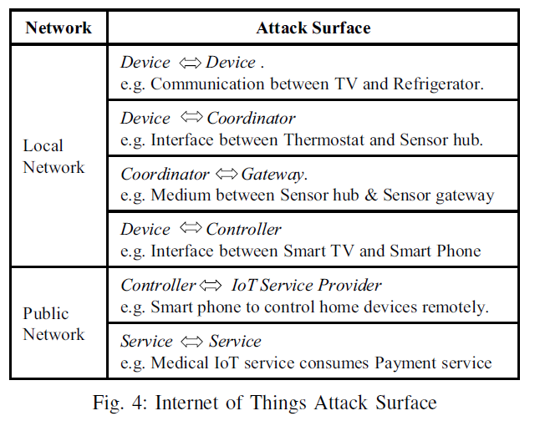
Security vulnerability
Notes:
我們在圖 4 中展示了攻擊面，並在下一節中確定了與這些攻擊相關的潛在漏洞。

Slide 20
Security vulnerability
Surface Associated Vulnerabilities
End device security
Insecurity due to device category and capability
Software and firmware security
Storage security
Communication security
Security in multifarious connectivity
Network service security
Cryptographic security
Notes:
Surface 相關漏洞 IoT 的開放 Web 應用程序安全項目確定了物聯網中的十個關鍵安全漏洞 後來，HP [4] 發現 50% 的商業化 IoT 存在嚴重的安全漏洞。
設備類別和能力導致的不安全性：多方面的責任使物聯網設備容易受到身份盜竊安全風險的影響。因此，惡意實體很容易偽裝成無辜且正當的終端設備。
正確和定期更新
物聯網使數據能夠存儲在物理設備和雲存儲中。個人數據和安全憑證可能保存在物聯網設備中。使存儲介質和存儲在該介質上的任何數據容易受到入侵。
多種連接的安全性：包括無線、有線、專用和公共網絡。跨協議特性使物聯網網絡容易受到各種安全問題的影響
網絡服務安全：易受攻擊的網絡服務可能導致物聯網設備進入死機狀態，用戶無法訪問該設備。
密碼安全：由於計算能力低，物聯網設備可能會避免傳輸加密或可能使用弱加密。

Slide 21
Security vulnerability
Surface Associated Vulnerabilities
Service security
Native service security
Cloud service security
Partner cloud service security
Notes:
Surface 相關漏洞 IoT 的開放 Web 應用程序安全項目確定了物聯網中的十個關鍵安全漏洞 後來，HP [4] 發現 50% 的商業化 IoT 存在嚴重的安全漏洞。
原生服務安全：本地網絡提供不同的物聯網服務，我們將其稱為本地服務。in device service, coordinator service and gateway service.
雲服務安全：物聯網服務託管在雲端，因此可以隨時隨地訪問設備和應用程序。
合作夥伴雲服務安全：IoT 雲服務和應用程序可能會使用來自合作夥伴或企業雲服務的服務和資源。缺乏對這些服務的安全和無縫訪問可能會使消費者容易受到不同的關鍵安全風險的影響。

Slide 22
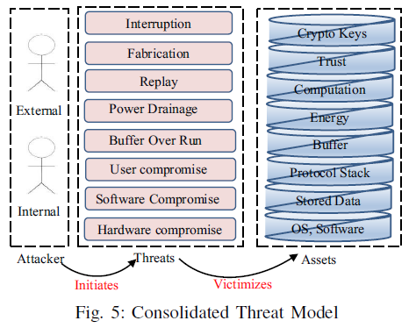
Attack taxonomy
This model consists of attackers, threats, and assets.
Notes:
代表不同類型攻擊的綜合威脅模型如圖 5 所示。
該模型由攻擊者、威脅和資產組成。
攻擊者可能駐留在 IoT 網絡中，也可能是局外人並對資產非常感興趣：
協議棧、通信通道等
攻擊者執行非法行為jamming, message sniffing, node compromising, etc.

Slide 23
Attack taxonomy
Attacks Based on Device Property
Low-end device class attack
High-end device class attack
Attacks Based on Adversary Location
Internal attack
External attack
Attacks Based on Access Level
Active attacks
Passive attacks
Notes:
攻擊者可以使用與本地網絡的物聯網設備具有相似功能和配置的物聯網設備進行攻擊。
攻擊者使用更強大或更成熟的設備——個人計算機、筆記本電腦、雲 PC –從任何地方訪問本地物聯網網絡和設備並發起嚴重攻擊
攻擊者駐留在物聯網設備附近或同一物聯網網絡內。對手要么使用自己的惡意設備，要么破壞合法設備以發起攻擊。
在這裡，攻擊者被部署在本地網絡之外——攻擊者可能駐留在公共網絡的任何地方——並獲得對本地網絡實體的未經授權的遠程訪問

Slide 24
Attack taxonomy
Attacks Based on Attack Strategy
Physical attacks
Logical attacks
Attacks Based on Information Damage Level
Interruption
Man-in-the-middle
Eavesdropping
Alteration
Fabrication
Message Replay
Notes:
造成物理損壞或改變設備屬性和配置的攻擊被視為物理攻擊
不造成任何物理損壞的情況下，對通信通道的攻擊
中斷：除了通常可能發生的中斷（如停電或服務關閉）之外，DoS 攻擊用於導致資源耗盡，從而使某些服務不可用。
中間人攻擊攔截兩個節點之間的通信。雙方被欺騙以為他們正在安全地相互通信，
竊聽：
改造：對手獲得對數據的未授權訪問並篡改信息
製造：對手會生成通常不存在的額外數據或活動。這種攻擊在參與通信的各方之間造成了混亂。
消息重放：該操作的主要目的是混淆或誤導通信協議中不具備時間意識的各方。消息的新鮮度。

Slide 25
Attack taxonomy
Host Based Attacks
User compromise
Software compromise
Hardware compromise
Protocol Based Attacks
Deviation from protocol
Protocol disruption
Communication Protocol Stack Attacks
Notes:
用戶妥協：對手通過不正當的手段誘使用戶暴露他們的安全憑證，例如密鑰或密碼。
軟件妥協：對手利用物聯網節點上運行的操作系統或系統軟件的漏洞。
硬件妥協：對手通過篡改硬件來提取存儲在 IoT 設備中的嵌入式憑據，例如數據、密鑰或程序代碼。
偏離協議：攻擊者偏離標準協議成為內部人員並進行惡意行為。
協議中斷：攻擊者可能部署在網絡內部或外部，並對標準協議執行非法操作：密鑰管理協議、資料聚合協議、同步協議等
低功耗和有損網絡標準 [28] 的安全問題

Slide 26
Research directions
Trust management
Governance
End-to-end security
Fault tolerance
Identity management
Energy efficient security
Key management
Data transparency
Group membership
Security of handling IoT big data
IoT forensics
Notes:
信託管理：根據網絡中的互操作性級別和動態擴展的能力，物聯網設備可能必須決定該網絡中哪些其他實體是值得信賴的。
管理、監控：如果它超過了某個限制，高水平的監控可能會威脅到每個用戶的隱私。
端到端安全：物聯網中有兩種主要的連接方式，H2T和T2T。
容錯：物聯網對象必須具有一定的防禦機制，並在需要時使用它們首先擊退威脅，然後從任何可能的損害中恢復。
身份管理：對於智能設備知道它何時應該或不應該透露其身份
節能安全：降低物聯網設備中安全過程的能耗。
密鑰管理：輕量級密鑰管理，維護安全密鑰並在受信任節點之間分發密鑰
數據透明度：所有者能夠知道甚至決定誰將能夠訪問數據。
團體成員：團體有成員，對於他們的成員資格，他們將需要特定的認證。
處理物聯網大數據的安全性
物聯網取證：高效和準確的物聯網數字取證程序

Slide 27
Conclusion
Security aspects of the Internet of Things with emphasis on what is being done and what are the issues that require further research.
Current security status of this very dynamic area of research.
Motivating researchers interested in developing new schemes to address security in the context of the Internet of Things.
Notes:
在本文中，我們調查了物聯網最重要的安全方面，重點是正在做什麼以及需要進一步研究的問題。
我們的工作探索了物聯網的整體安全架構，以及與異構對象互操作性相關的安全問題。
我們還解決了現實生活中缺乏物聯網安全可能造成各種威脅的情況。
我們的工作分析了現有的研究問題和挑戰，並為該領域未來的研究工作提供了機會。

Slide 29
SlidesCarnival icons are editable shapes.
This means that you can:
Resize them without losing quality.
Change line color, width and style.
Isn’t that nice? :)
Examples:

Slide 30
Diagrams and infographics

Slide 31
You can also use any emoji as an icon!
And of course it resizes without losing quality.
How? Follow Google instructions https://twitter.com/googledocs/status/730087240156643328
✋👆👉👍👤👦👧👨👩👪💃🏃💑❤😂😉😋😒😭👶😸🐟🍒🍔💣📌📖🔨🎃🎈🎨🏈🏰🌏🔌🔑 and many more...

